Slide 1

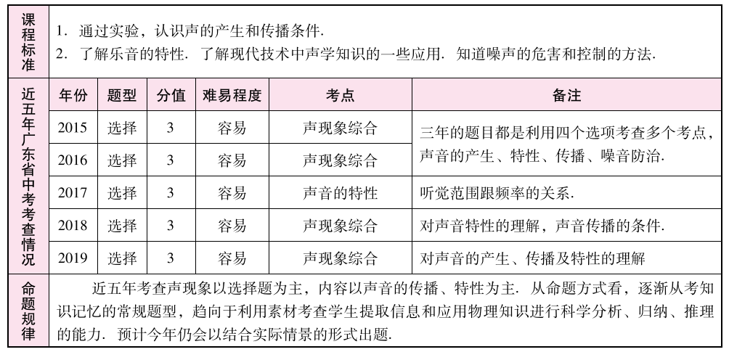
第一章 声现象
中考新突破
中考新突破
第一章 声现象
返回目录

Slide 2

第一章 声现象
中考新突破
中考新突破

Slide 3
第一章 声现象
中考新突破
中考新突破
返回目录

Slide 4
第一章 声现象
中考新突破
中考新突破
返回目录

Slide 5

第一章 声现象
中考新突破
中考新突破
返回目录

Slide 6
第一章 声现象
中考新突破
中考新突破
返回目录

Slide 7
第一章 声现象
中考新突破
中考新突破
返回目录

Slide 8
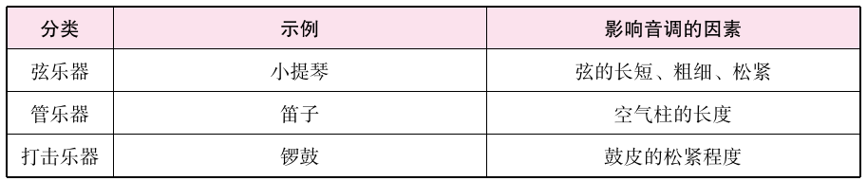
第一章 声现象
中考新突破
中考新突破
返回目录

Slide 9
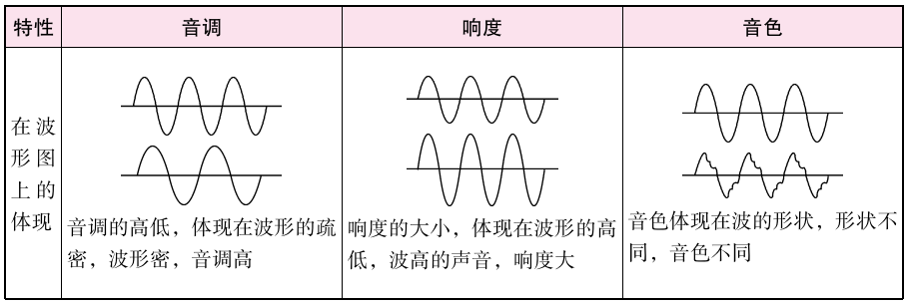
第一章 声现象
中考新突破
中考新突破
返回目录

Slide 10
第一章 声现象
中考新突破
中考新突破
返回目录

Slide 11
第一章 声现象
中考新突破
中考新突破
返回目录

Slide 12
第一章 声现象
中考新突破
中考新突破
返回目录

Slide 13
第一章 声现象
中考新突破
中考新突破
返回目录

Slide 14

第一章 声现象
中考新突破
中考新突破
返回目录

Slide 15
第一章 声现象
中考新突破
中考新突破
返回目录

Slide 16
第一章 声现象
中考新突破
中考新突破
返回目录

Slide 17
第一章 声现象
中考新突破
中考新突破
返回目录

Slide 18
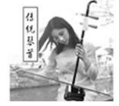
第一章 声现象
中考新突破
中考新突破
返回目录

Slide 19
第一章 声现象
中考新突破
中考新突破
返回目录

Slide 20
第一章 声现象
中考新突破
中考新突破
返回目录

Slide 21
第一章 声现象
中考新突破
中考新突破
返回目录

Slide 22
第一章 声现象
中考新突破
中考新突破
返回目录

Slide 23
第一章 声现象
中考新突破
中考新突破
返回目录

Slide 24
第一章 声现象
中考新突破
中考新突破
返回目录

Slide 25

第一章 声现象
中考新突破
中考新突破
返回目录

Slide 26
第一章 声现象
中考新突破
中考新突破
返回目录

Slide 27

第一章 声现象
中考新突破
中考新突破
返回目录

Slide 28
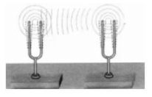
中考新突破
第一章 声现象
中考新突破
返回目录

Slide 29
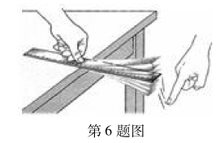
第一章 声现象
中考新突破
中考新突破
返回目录

Slide 30
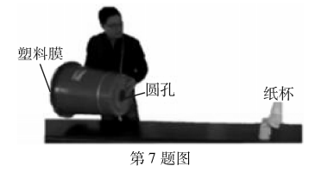
第一章 声现象
中考新突破
中考新突破
返回目录

Slide 31
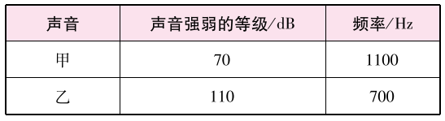

第一章 声现象
中考新突破
中考新突破
返回目录

Slide 32
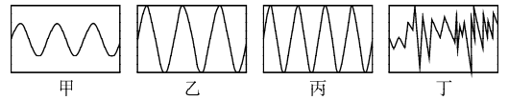
第一章 声现象
中考新突破
中考新突破
返回目录

Slide 33
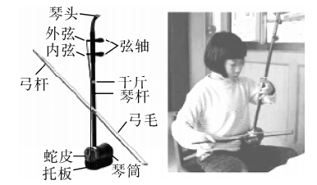
第一章 声现象
中考新突破
中考新突破
返回目录

Slide 34
第一章 声现象
中考新突破
中考新突破
返回目录

Slide 35

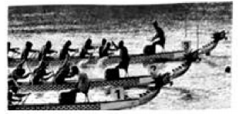
第一章 声现象
中考新突破
中考新突破
返回目录

Slide 36
第一章 声现象
中考新突破
中考新突破
返回目录

Slide 37
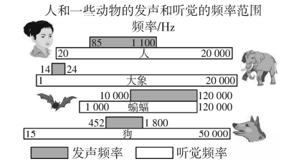
第一章 声现象
中考新突破
中考新突破
返回目录

Slide 38
第一章 声现象
中考新突破
中考新突破
返回目录

